Slide 1


CÔNG TY TNHH PHÁT TRIỂN PHẦN MỀM CUỘC SỐNG
————————
HƯỚNG DẪN SỬ DỤNG PHẦN MỀM
QUẢN LÝ VIỆC LÀM
Cấp UBND Xã, phường, thị trấn
Quảng Bình - 2023

Slide 2
A. GIỚI THIỆU CHUNG:
I. Phần mềm Quản lý việc làm gì ?
Phần mềm quản lý việc làm là phần mềm quản lý thông tin cung – cầu, thu thập, lưu trữ, tổng hợp thông tin thị trường lao động, thu thập thông tin cơ bản, chính xác về thực trạng lao động, việc làm, thất nghiệp thực tế trên địa bàn tỉnh và thu thập thông tin về thực trạng về lao động của các doanh nghiệp, tổ chức, cá nhân có sử dụng lao động theo nghề và trình độ đào tạo;nhu cầu tuyển dụng lao động, làm cơ sở định hướng đạo tạo và bố trí hợp lý nguồn nhân lực của tỉnh và các địa phương.
II. Căn cứ xây dựng phần mềm:
Luật Việc làm Số 38/2013/QH13 ngày 16 / 11 / 2013;
Nghị định số 145/2020/NĐ-CP ngày 14/12/2020 của Chính phủ quy định chi tiết và hướng dẫn thi hành một số điều của bộ Luật Lao động về điều kiện lao động và quan hệ Lao động.
Thông tư 01/2022/TT-BLĐTBXH ngày 25/01/2022 Hướng dẫn thu thập, lưu trữ,tổng hợp thông tin thị trường Lao động.
Thông tư 11/2022/TT-BLĐTBXH ngày 30/06/2022 Hướng dẫn một số nội dung thực hiện hỗ trợ việc làm bền vững thuộc chương trình mục tiêu Quốc gia giảm nghèo bền vững giai đoạn 2021 – 2025.
Và một số các Thông tư, quyết định khác.

Slide 3
III. Kỹ thuật:
Phần mềm quản lý việc làm chạy trên môi trường Internet; dễ dàng vận hành trên bất kỳ thiết bị nào có kết nối Internet với giao diện đơn giản, hiện đại, dễ sử dụng.
Ngôn ngữ lập trình: PHP
Nền tảng lập trình: Frame work Laravel 5.8
Cơ sở dữ liệu MySQL 5.6 đặt tại máy chủ dữ liệu tập trung;
Toàn bộ dữ liệu hệ thống được cài đặt chế độ tự động sao lưu và phục hồi khi có lỗi hệ thống, mất kết nối Internet hay bất kỳ sự cố nào xảy ra. Dữ liệu luôn được đảm bảo an toàn với tiêu chí cao nhất.
IV. Mục tiêu:
Thu thập thông tin cơ bản , chính xác về thực trạng lao động, việc làm, thất nghiệp thực tế trên địa bàn tỉnh, làm cơ sở hoạch định chính sách việc làm và phát triển nguồn nhân lực của tỉnh(sau đây gọi tắt là thông tin Cung lao động).

Slide 4
Thu thập thông tin về thực trạng về lao động của các doanh nghiệp, tổ chức, cá nhân có sử dụng lao động theo nghề và trình độ đào tạo; nhu cầu tuyển dụng lao động, làm cơ sở định hướng đào tạo và bố trí nguồn nhân lực của tỉnh và các địa phương(sau đây gọi tắt là thông tin Cầu lao động).
Xây dựng cơ sở dữ liệu Cung – Cầu lao động phục vụ công tác hoạch định chính sách, xây dựng kế hoạch phát triển kinh tế - xã hội của địa phương.
V. Phạm vị triển khai:
UBND các xã, phường, thị trấn
Các phòng Lao động Thương binh và Xã hội.
Các Doanh nghiệp trên địa bàn tỉnh
Sở Lao động Thương binh và Xã hội.

Slide 5
B. NỘI DUNG CHÍNH
PHẦN I: CÁC THAO TÁC VỚI TÀI KHOẢN
PHẦN II: HƯỚNG DẪN SỬ DỤNG CÁC CHỨC NĂNG
PHẦN III: THỰC HÀNH VÀ GIẢI ĐÁP THẮC MẮC
PHẦN IV: THÔNG TIN HỖ TRỢ

Slide 6
PHẦN I: CÁC THAO TÁC VỚI TÀI KHOẢN
Bước1: Truy cập phần mềm (Mở trình duyệt chrome, firefor, coccoc…)
Bước 2: Đăng nhập tài khoản đơn vị
Bước 3: Đổi mật khẩu, đăng xuất

Slide 7
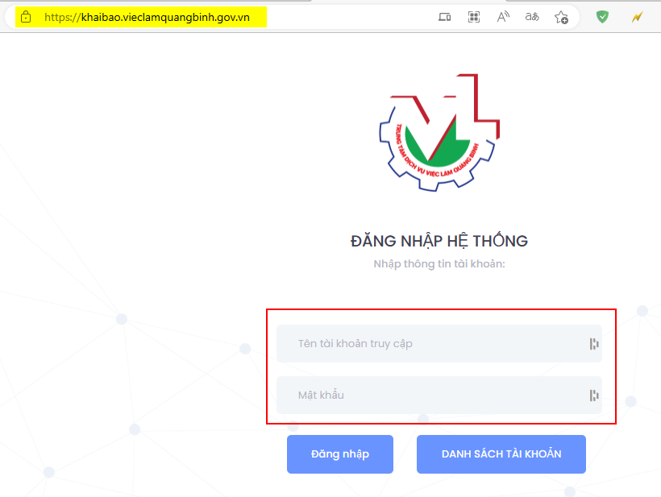
PHẦN I: CÁC THAO TÁC VỚI TÀI KHOẢN
Bước 1: Truy cập phần mềm qua website: https://khaibao.vieclamquangbinh.gov.vn/
Bước 2: Đăng nhập tài khoản
Điền đầy đủ thông tin:
Tên tài khoản truy cập và mật khẩu vào khung màu đỏ, rồi bấm “Đăng nhập”
Có thể xem, tìm lại tên tài khoản truy cập bằng cách bấm vào nút “Danh sách tài khoản”

Slide 8
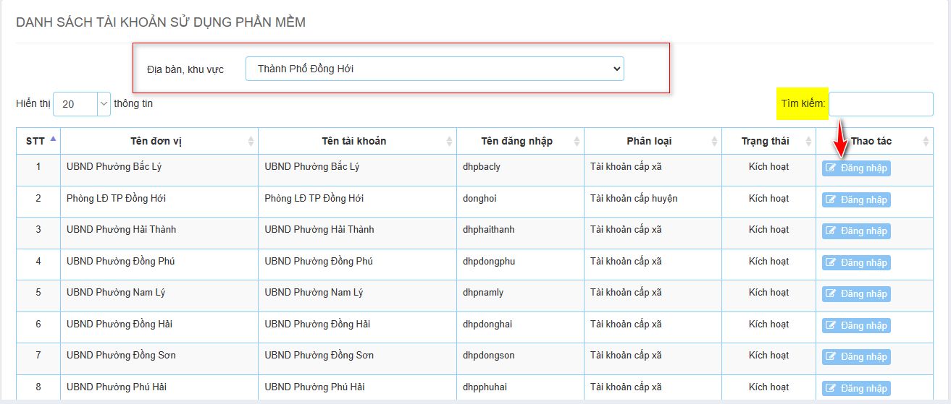
PHẦN I: CÁC THAO TÁC VỚI TÀI KHOẢN
Bước 2: Đăng nhập tài khoản
- Danh sách tài khoản
Sử dụng chức năng lọc địa bàn, khu vực và tìm kiếm tài khoản rồi bấm nút “Đăng nhập”

Slide 9
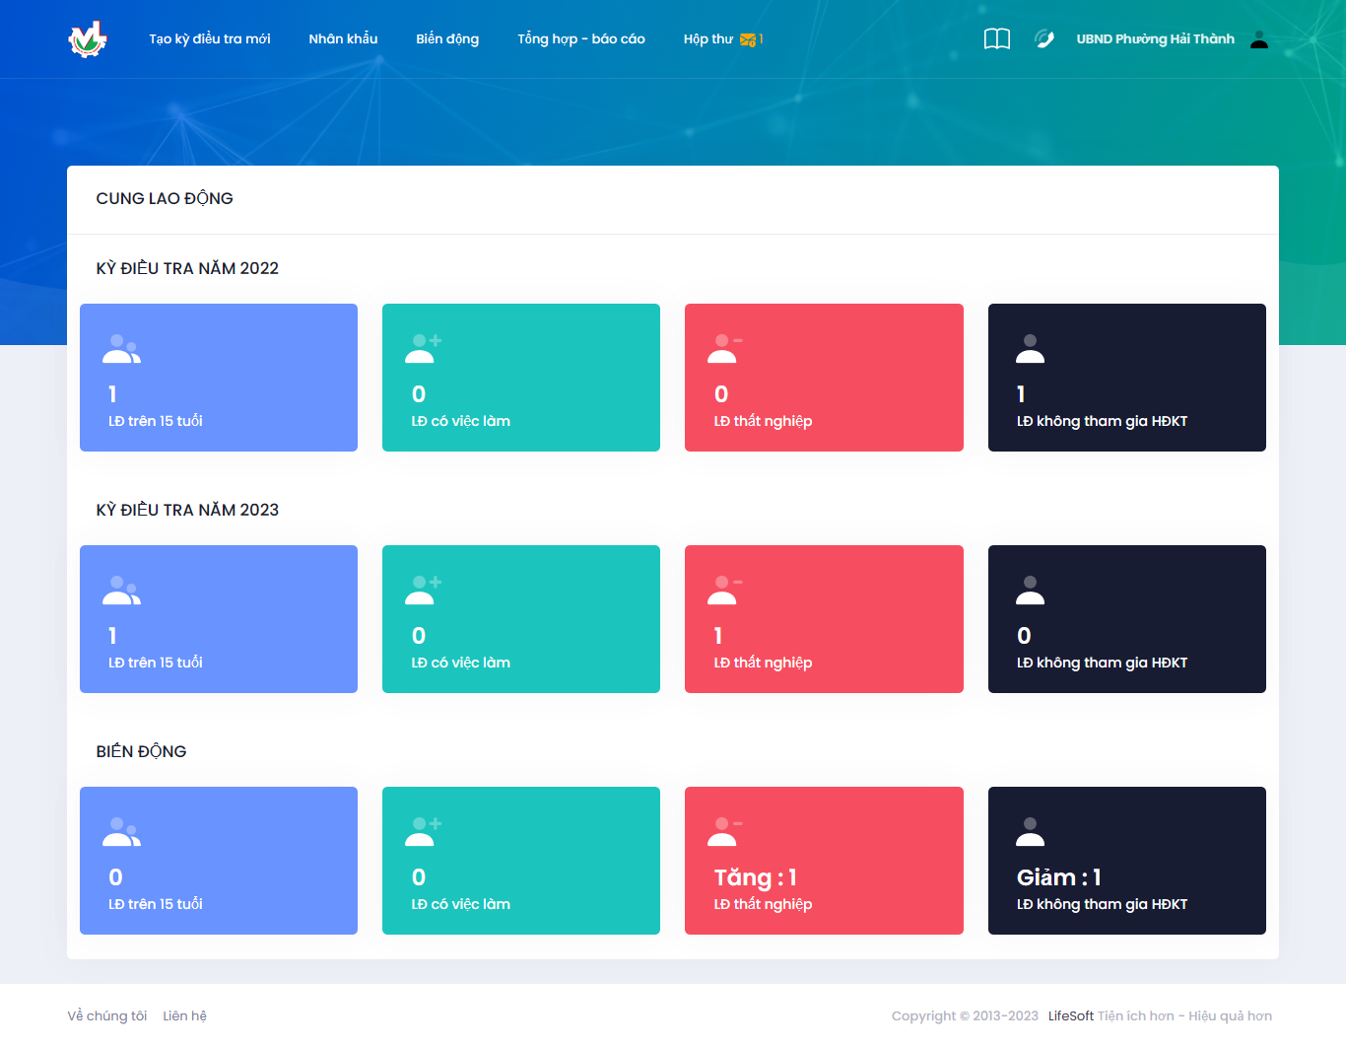
PHẦN I: CÁC THAO TÁC VỚI TÀI KHOẢN
Bước 2: Đăng nhập tài khoản
Giao diện chính phần mềm sau khi đăng nhập hiện ra gồm các menu chức năng:
Tạo kỳ điều tra mới
Người tìm việc
Biến động
Tổng hợp – Báo cáo
Hộp thư
Cùng với các số liệu tóm tắt của các kỳ điều tra theo từng năm

Slide 10
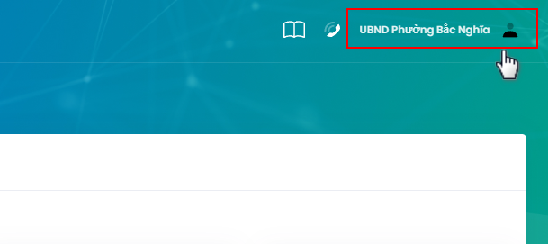
PHẦN I: CÁC THAO TÁC VỚI TÀI KHOẢN
Bước 3: Đổi mật khẩu
và đăng xuất khỏi phần mềm
Người dùng bấm chuột vào tên tài khoản ở góc trên bên phải

Slide 11
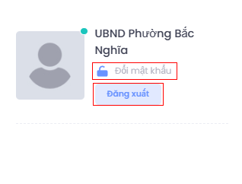
PHẦN I: CÁC THAO TÁC VỚI TÀI KHOẢN
Bước 3: Đổi mật khẩu
và đăng xuất khỏi phần mềm
Bấm vào nút “Đăng xuất” đê thoát khỏi
phiên làm việc
Bấm vào nút “Đổi mật khẩu” sẽ dẫn đến màn hình tiếp theo

Slide 12
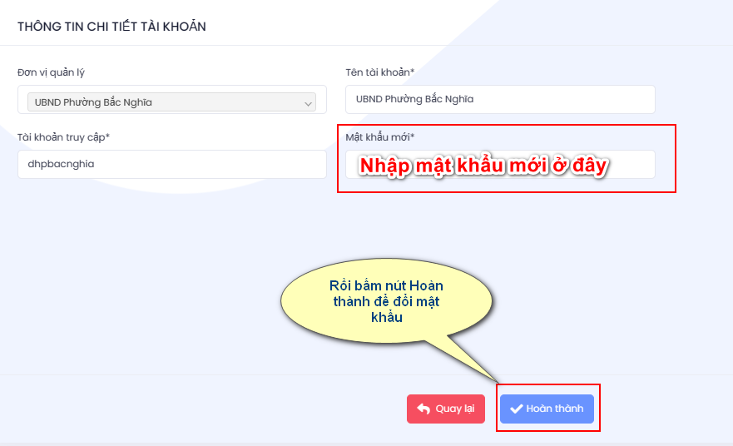
PHẦN I: CÁC THAO TÁC VỚI TÀI KHOẢN
Bước 3: Đổi mật khẩu

Slide 13
PHẦN II: HƯỚNG DẪN CÁC CHỨC NĂNG
Tạo kỳ điều tra mới
Người tìm việc
Biến động
Tổng hợp – Báo cáo
Hộp thư

Slide 14
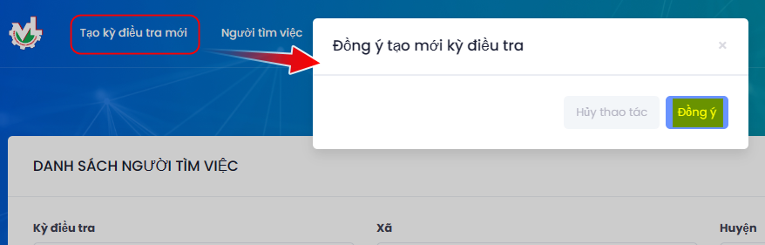
PHẦN II: HƯỚNG DẪN CÁC CHỨC NĂNG
2.1 Tạo kỳ điều tra mới
Là chức năng tạo mới kỳ điều tra 1 năm 1 lần

Slide 15
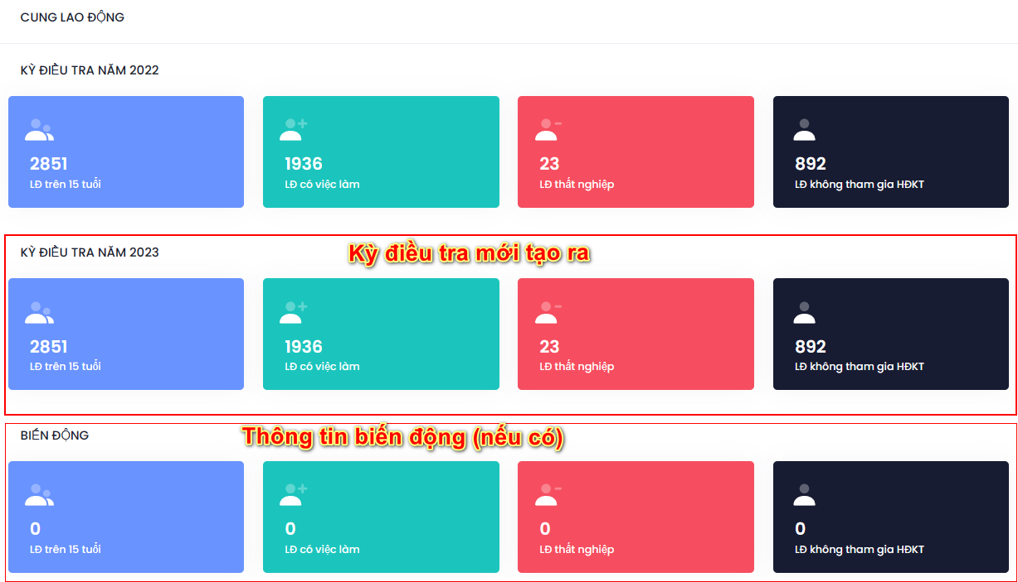
PHẦN II: HƯỚNG DẪN CÁC CHỨC NĂNG
2.1 Tạo kỳ điều tra mới

Slide 16
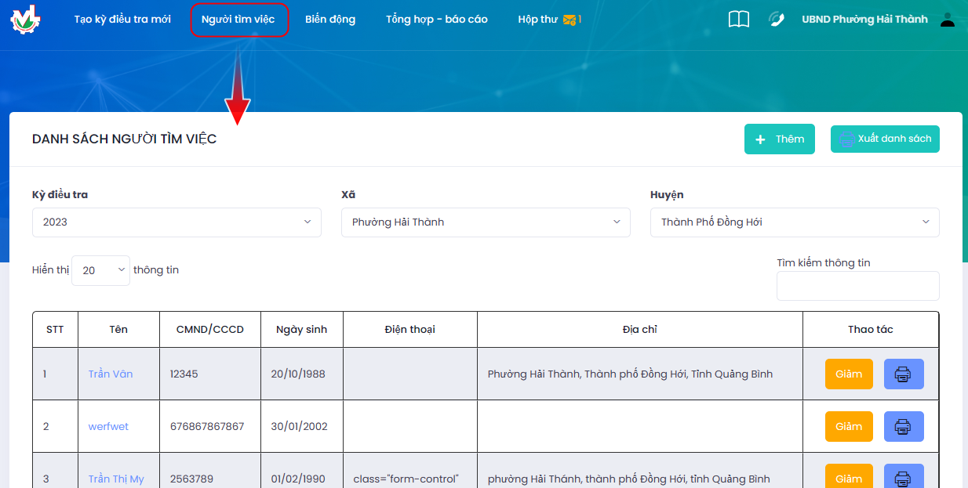
PHẦN II: HƯỚNG DẪN CÁC CHỨC NĂNG
2.2 Người tìm việc
Xem danh sách người tìm việc ở từng kỳ điều tra

Slide 17
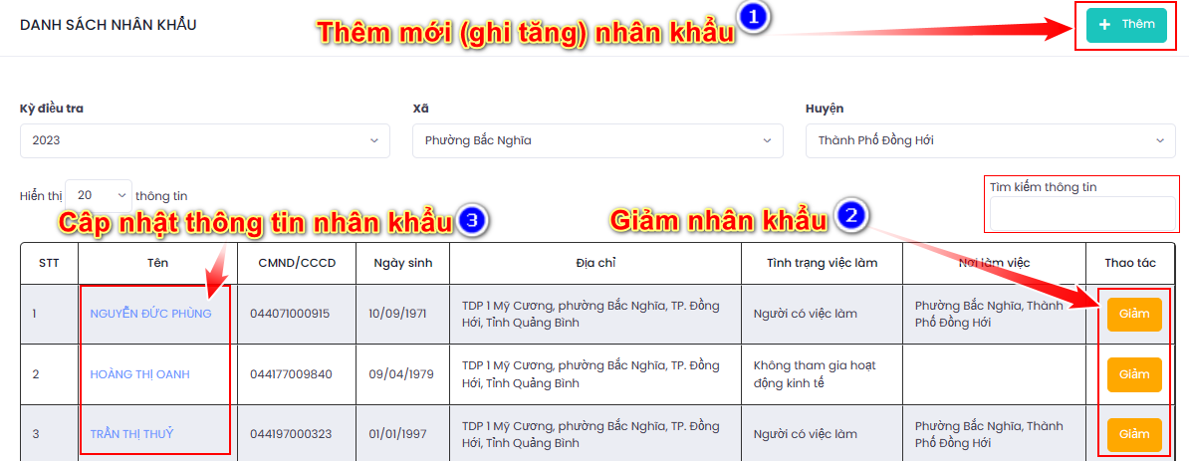
PHẦN II: HƯỚNG DẪN CÁC CHỨC NĂNG
2.2 Người tìm việc

Slide 18
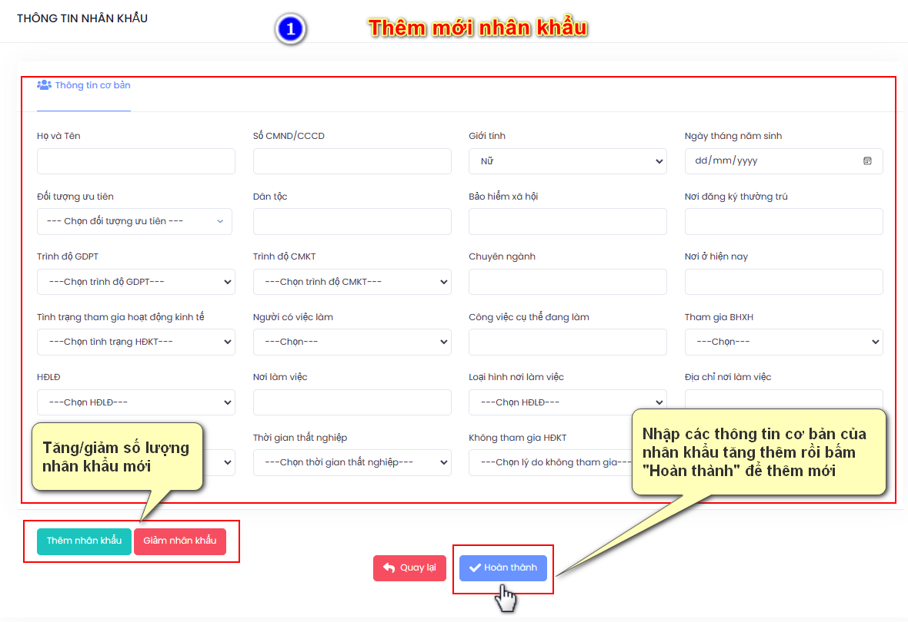
PHẦN II: HƯỚNG DẪN CÁC CHỨC NĂNG
2.2 Người tìm việc

Slide 19
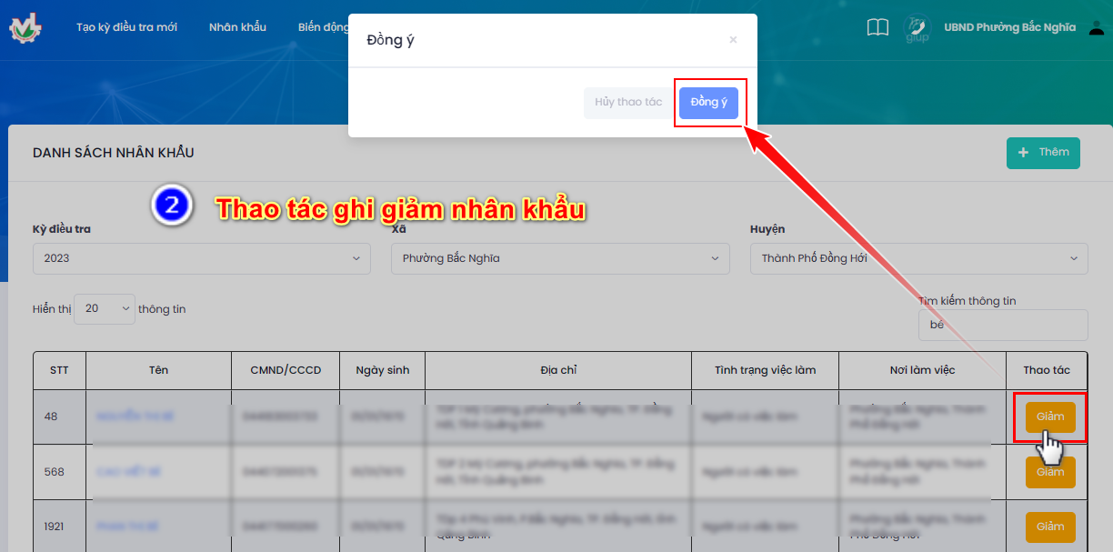
PHẦN II: HƯỚNG DẪN CÁC CHỨC NĂNG
2.2 Người tìm việc

Slide 20
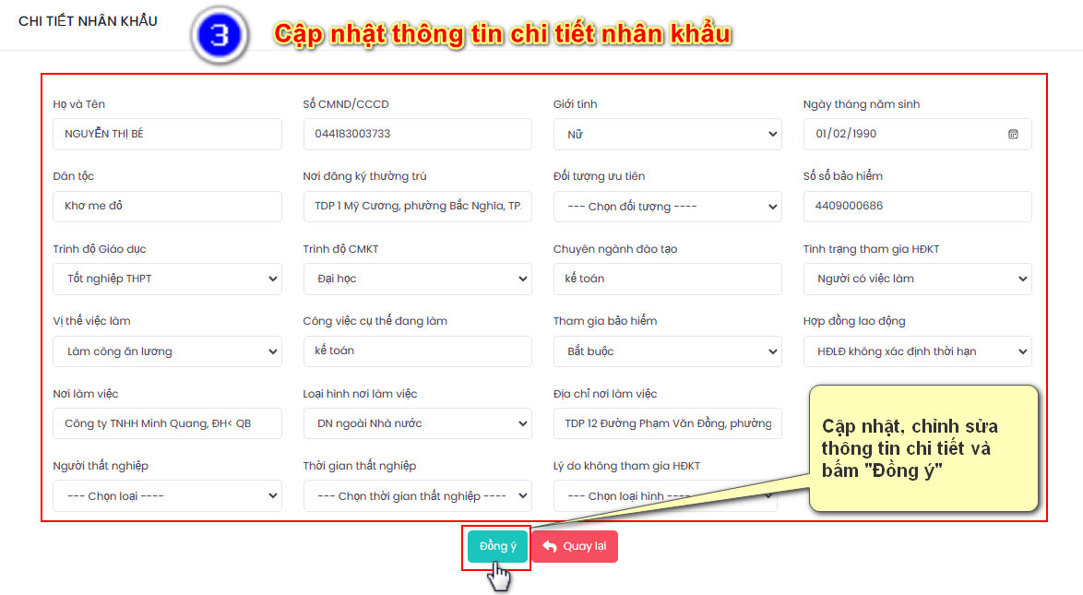
PHẦN II: HƯỚNG DẪN CÁC CHỨC NĂNG
2.2 Người tìm việc

Slide 21
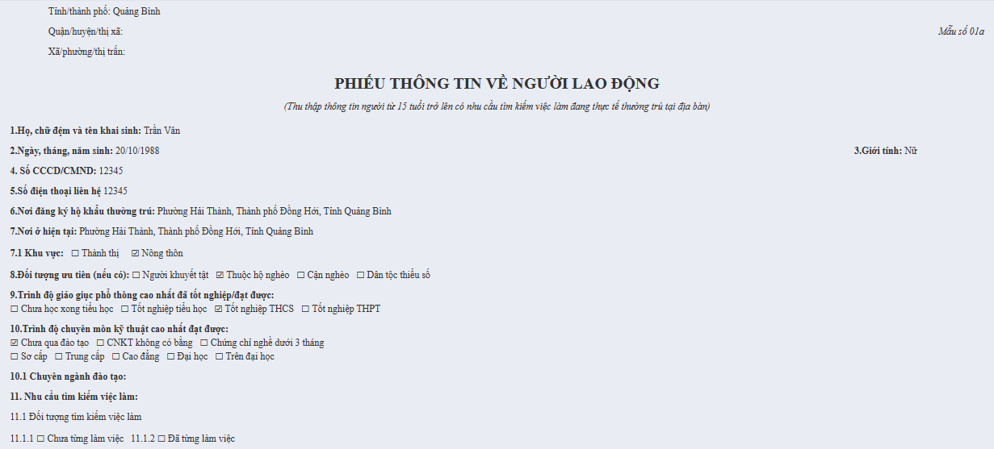
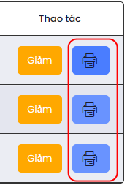
PHẦN II: HƯỚNG DẪN CÁC CHỨC NĂNG
2.2 Người tìm việc
In phiếu 01a

Slide 22
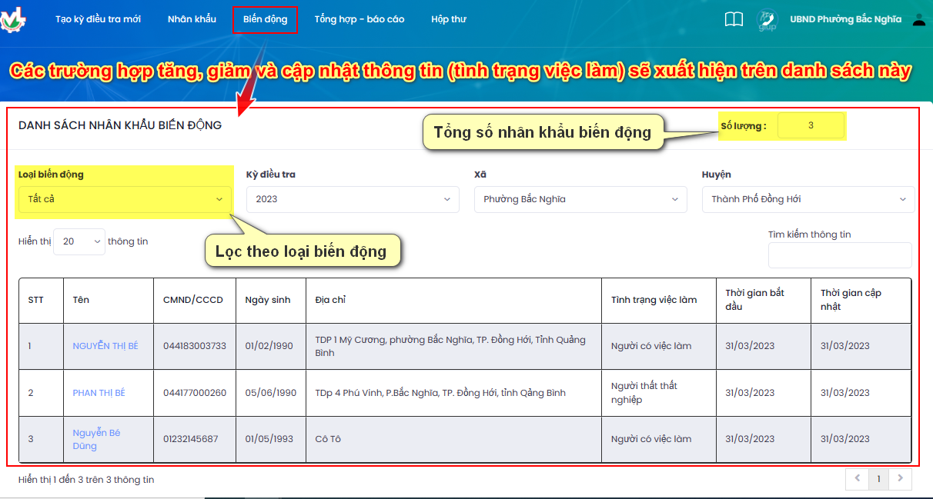
PHẦN II: HƯỚNG DẪN CÁC CHỨC NĂNG
2.3 Biến động

Slide 23
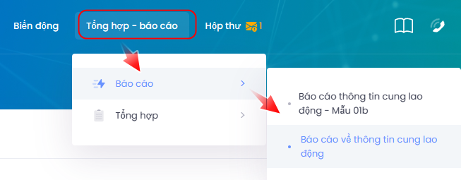
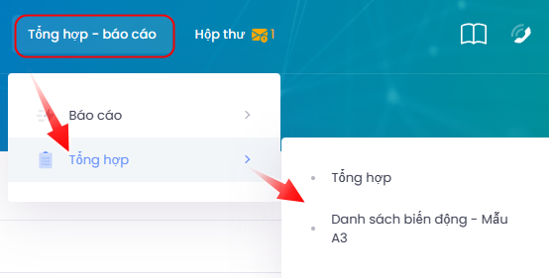
PHẦN II: HƯỚNG DẪN CÁC CHỨC NĂNG
2.4 Tổng hợp – Báo cáo
Quản lý các mẫu báo cáo theo nghị định, thông tư của luật việc làm

Slide 24
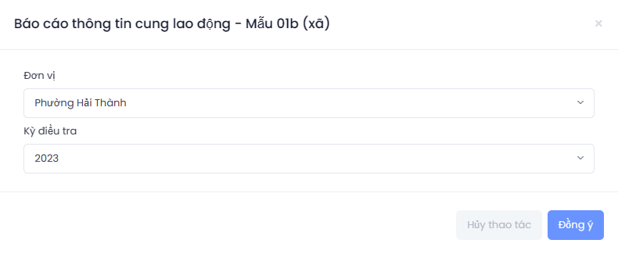
PHẦN II: HƯỚNG DẪN CÁC CHỨC NĂNG
2.4 Tổng hợp – Báo cáo
Báo cáo thông tin cung lao động - Mẫu 01b (xã)

Slide 25
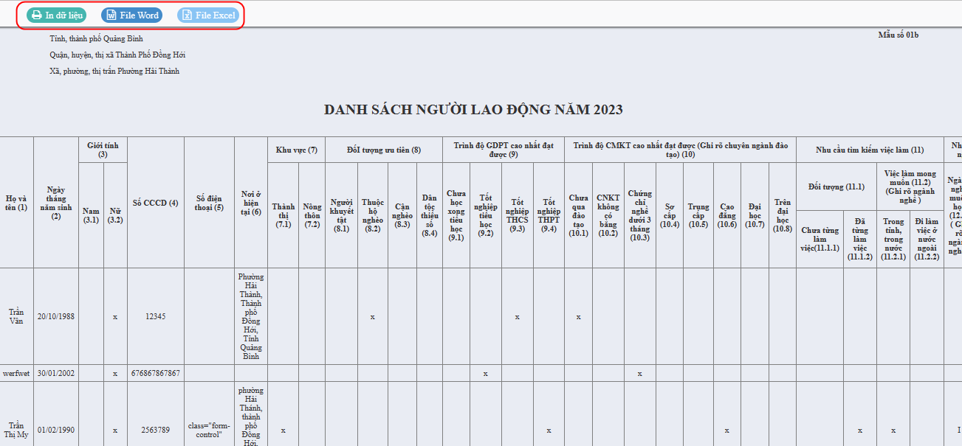
PHẦN II: HƯỚNG DẪN CÁC CHỨC NĂNG
2.4 Tổng hợp – Báo cáo
Báo cáo thông tin cung lao động - Mẫu 01b (xã)

Slide 26
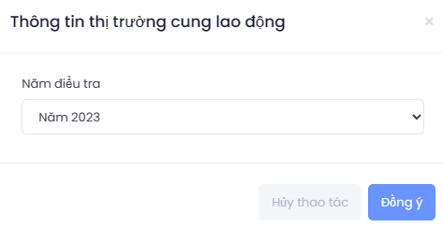
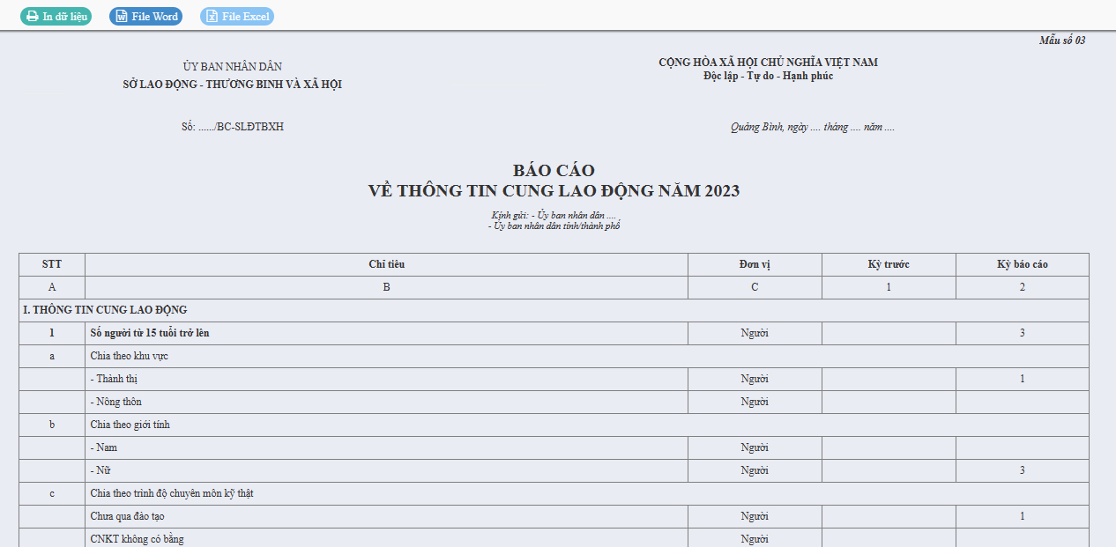
PHẦN II: HƯỚNG DẪN CÁC CHỨC NĂNG
2.4 Tổng hợp – Báo cáo
Thông tin thị trường cung lao động

Slide 27
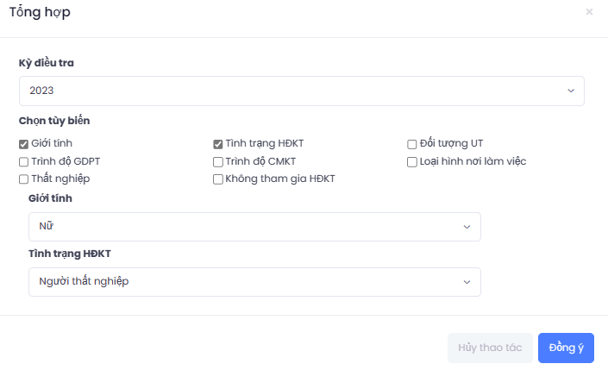
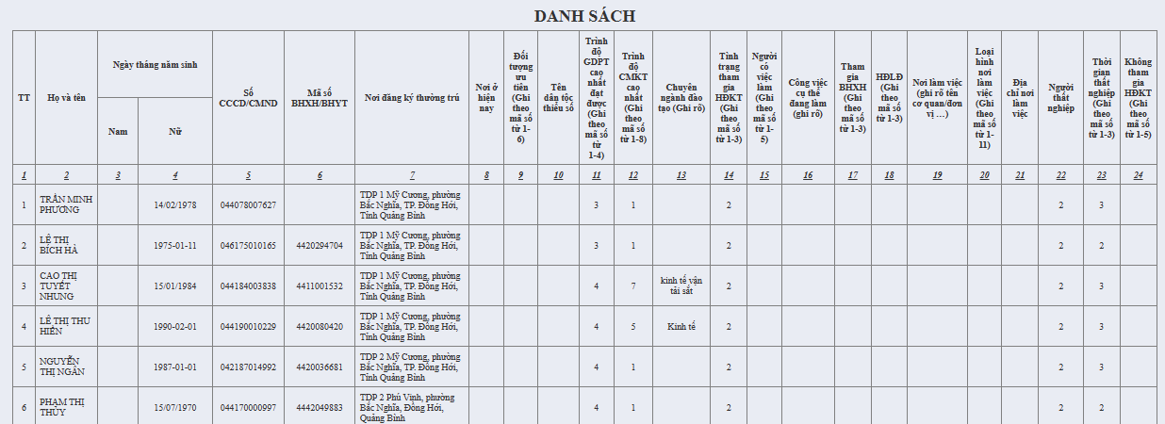
PHẦN II: HƯỚNG DẪN CÁC CHỨC NĂNG
2.4 Tổng hợp – Báo cáo
Mẫu tổng hợp

Slide 28
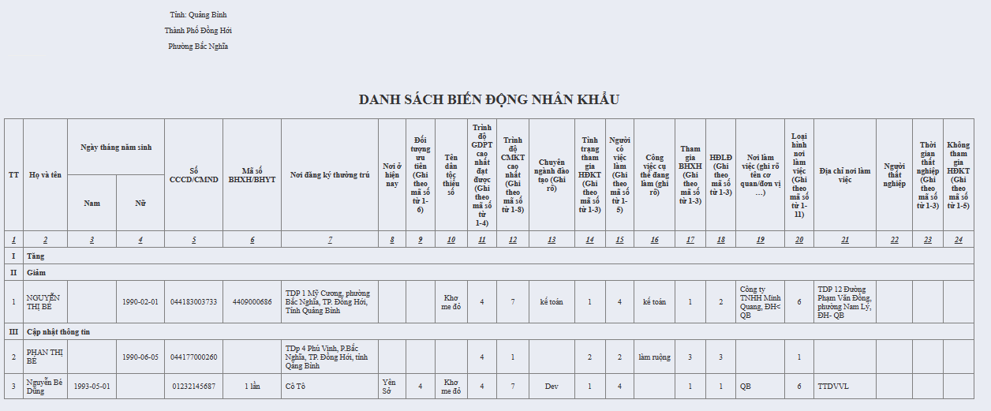
PHẦN II: HƯỚNG DẪN CÁC CHỨC NĂNG
2.4 Tổng hợp – Báo cáo
Danh sách biến động – Mẫu A3

Slide 29
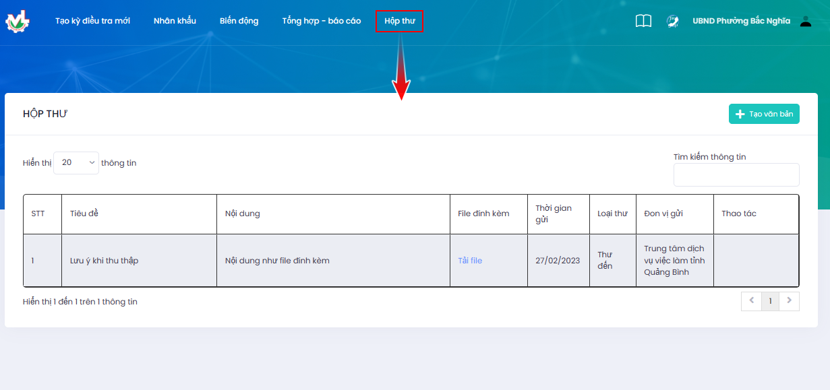
PHẦN II: HƯỚNG DẪN CÁC CHỨC NĂNG
2.5 Hộp thư
Là chức năng trao đổi thông tin văn bản giữa đơn vị và cấp quản lý

Slide 30
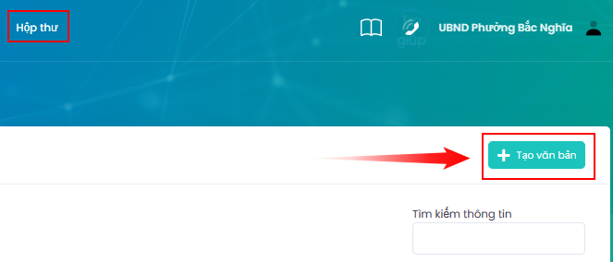
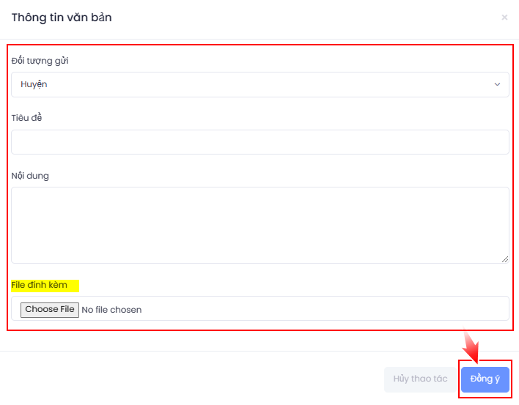
PHẦN II: HƯỚNG DẪN CÁC CHỨC NĂNG
2.5 Hộp thư
Tạo văn bản. Nhập đầy đủ thông tin văn bản như:
Đối tượng gửi đến
Tiêu đề
Nội dung tóm tắt
File văn bản đính kèm
Rồi bấm “Đồng ý” để gửi đi

Slide 31
PHẦN III: THỰC HÀNH VÀ GIẢI ĐÁP THẮC MẮC
PHẦN IV: THÔNG TIN LIÊN HỆ HỖ TRỢ
Người dùng bấm chuột vào biểu tượng Hỗ trợ (hình điện thoại) ở góc trên bên phải

Slide 32
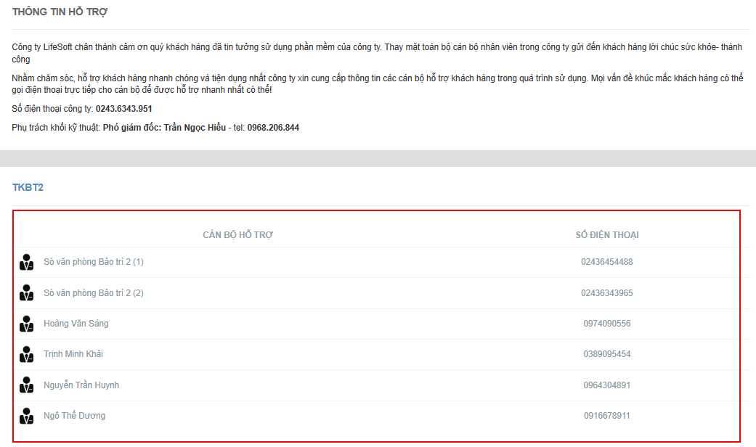
PHẦN IV: THÔNG TIN LIÊN HỆ HỖ TRỢ
Màn hình thông tin liên hệ khi cần hỗ trợ xuất hiện

Slide 33
Thanksyou

